Slide 1
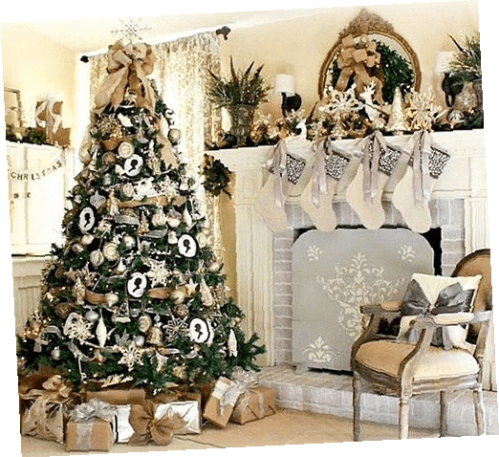
STYLING
1. KERSTBOOM VERSIERING
IBS. DISPLAY VOOR EEN WINKEL
Uitleg en planning

Slide 2
les 1
Introductie opdracht
Uitleg en planning
Bekendmaking groepjes
Bekijken plaatsen en loting plek
Uitleg woonstijlen
Inspiratie vorm en materiaal
Moodboards maken passend bij stijl en verdieping
Logboek invullen

Slide 3
Opdracht
Vanaf week 46 tot en met week 50 gaan jullie aan de slag met de kerstboom versiering passend bij een stijl naar keuze. De versiering maken jullie zelf.
Er wordt gewerkt in groepjes. De opdrachtgever en tevens ook de klant is Agnès Ketelaars, teamleider van de opleiding Bloem, groen & styling.
Het budget wat de klant beschikbaar heeft per kerstboom is €25,- euro. Er zijn kerstlampjes en verschillende soorten kerstballen op school aanwezig, waar gebruik van gemaakt mag worden.
De klant vindt het belangrijk dat recycling centraal staat bij het maken van de zelfgemaakte versiering. Dit betekent dat er gewerkt moet worden met gebruikte materialen die een 2de leven krijgen.
Per groepje is het belangrijk om wekelijks een logboek (kort verslag) te maken, zorg er dus voor dat je dit ook goed bijhoudt en dat een ieder het in zijn bezit heeft Wat je in het logboek moet verwerken staat aan het einde van deze presentatie.

Slide 4
Planning
Week 46 les 1 | Week 47 les 2 | Week 48 les 3 | Week 49 les 4 | Week 50 les 5
Uitleg opdracht. | Presenteren aan de klant. | Voorbereiden aankleding. | Plaatsen van kerstbomen. | Nabespreken met klant en docenten.
Kennismaking klant. | Definitieve keuze per afdeling. | Maken aankleding. | Optuigen van kerstbomen. | Afsluiting kalender jaar.
Behandelen verschillende stijlen. - Landelijk. - Klassiek. - Modern / zakelijk. - Romantisch. - Scandinavisch. - Industrieel. | Materialenlijst samenstellen. | Logboek bijhouden. | Logboek inleveren.
Per persoon per groepje verschillende (moodboards) stijl voorstellen maken, passend bij verdieping (inclusief zelfgemaakte aankleding). | Inkopen materialen. Planning maken wie wat doet?
Logboek aanmaken en bijhouden. | Logboek bijhouden.

Slide 5
Plek
Inspratie Woonstijlen (presentatie Wikiwijs)

Slide 6
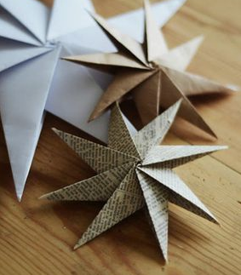
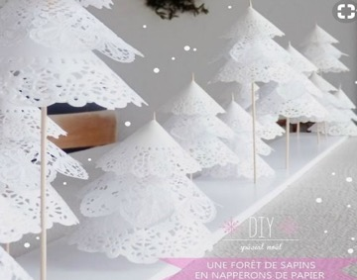
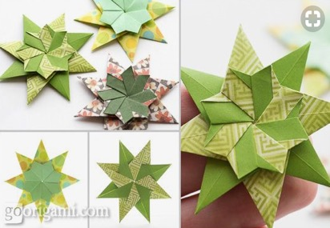
Inspiratie vorm en materiaal

Slide 7
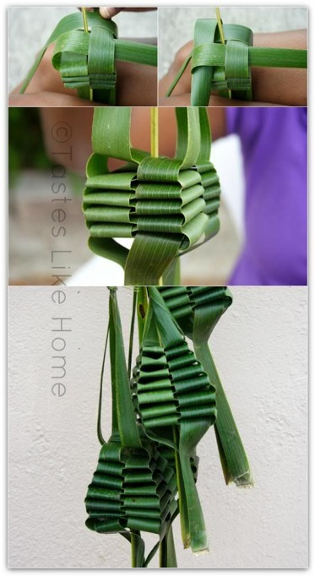
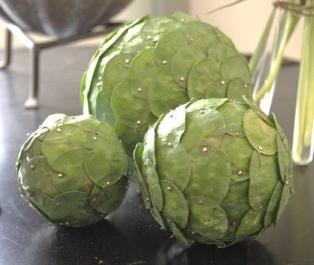
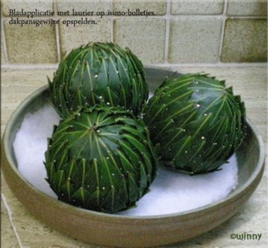

Slide 8
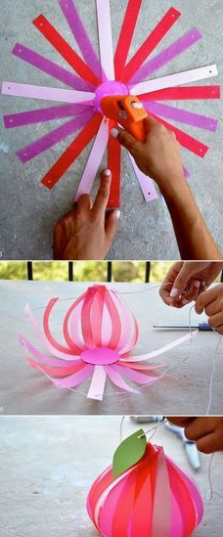
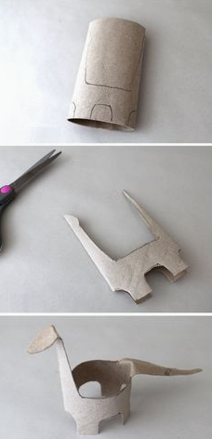
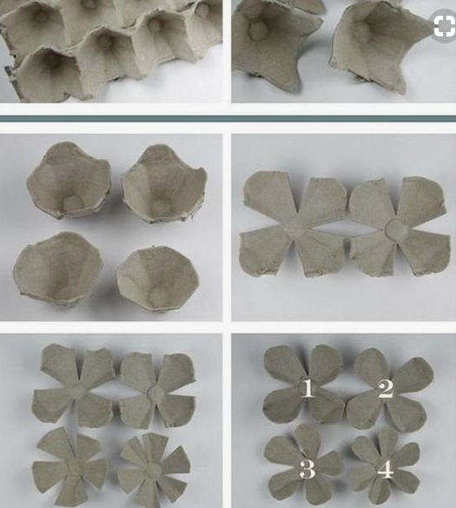

Slide 9
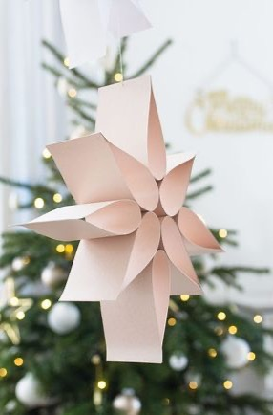
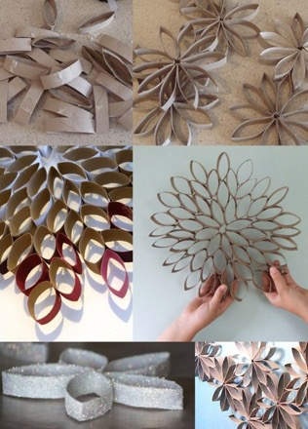

Slide 10
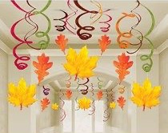
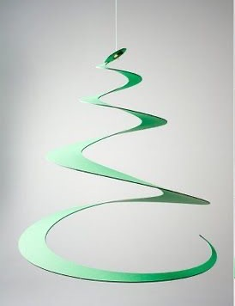
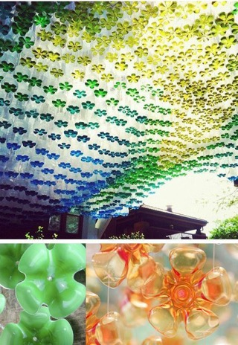

Slide 12
Opdracht 1
- Maak per persoon een moodboard (per groepje). Deze moeten verschillend zijn in een andere stijl.,
passend bij de etage waar de opdracht uitgevoerd gaat worden.
- Teken per persoon drie verschillende ontwerpjes in perspectief
voor een zelfgemaakte versiering passend bij de woonstijl. Hier werken we aan in de tekenles. Je kunt een
schetsje maken dat je in de tekenles uitwerkt volgens opdracht
Zoek daar de materialen bij om het te maken en maak per ontwerp een voorbeeld.
Deze opdrachten heb je volgende les klaar.

Slide 13
Opdracht 2
Kort verslag per les. Dit verslag maakt ieder groepslid
Datum
Is iedereen (online) aanwezig? (zo niet hoe los je dat op)?
Taakverdeling: wie doet wat?
Benoem de gemaakte afspraken en zijn deze nagekomen?
Wat zijn de tops van de samenwerking van vandaag?
Wat zijn de tips van de samenwerking van vandaag?
Wat heb je geleerd?

